Slide 1
OPERAÇÃO PANTANAL II/2020
TC QOBM Waldemir MOREIRA Júnior
Chefe do Centro de Proteção Ambiental/CBMMS

Slide 3
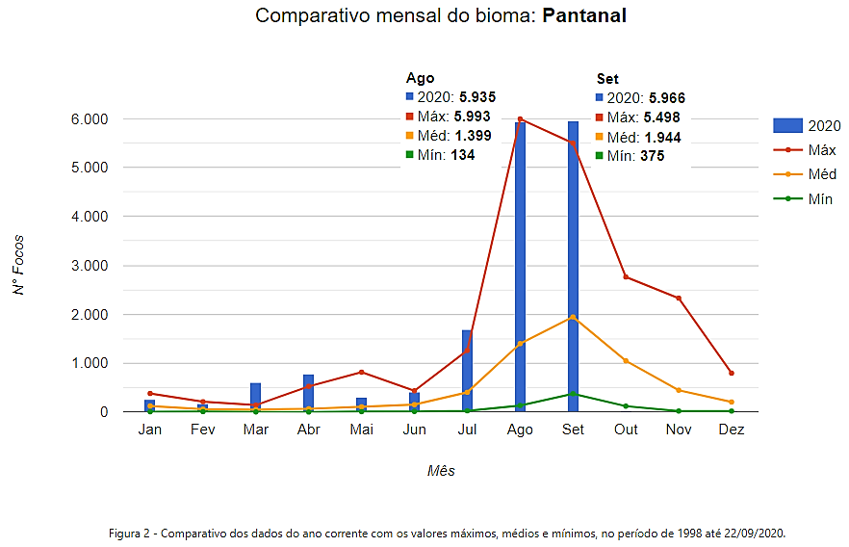

Slide 4
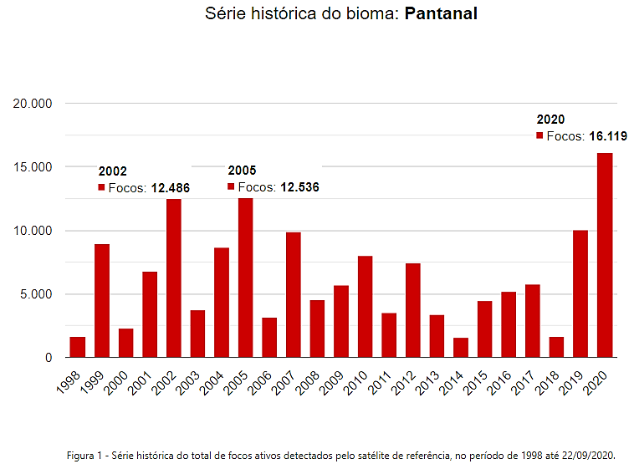

Slide 5
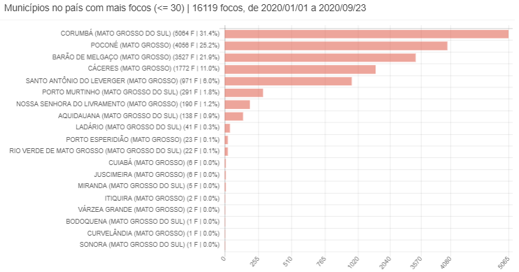
97,30 %

Slide 6
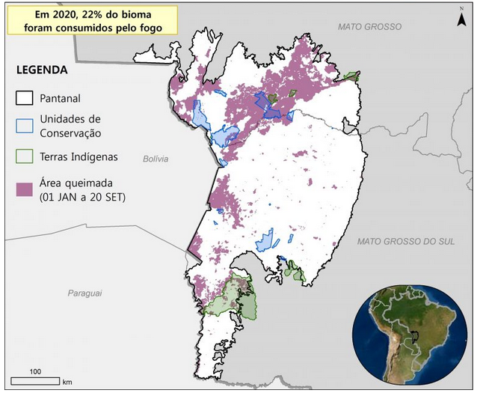

Slide 7
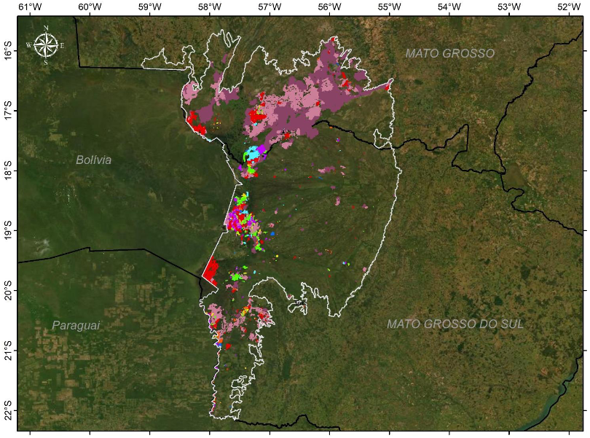

Slide 8
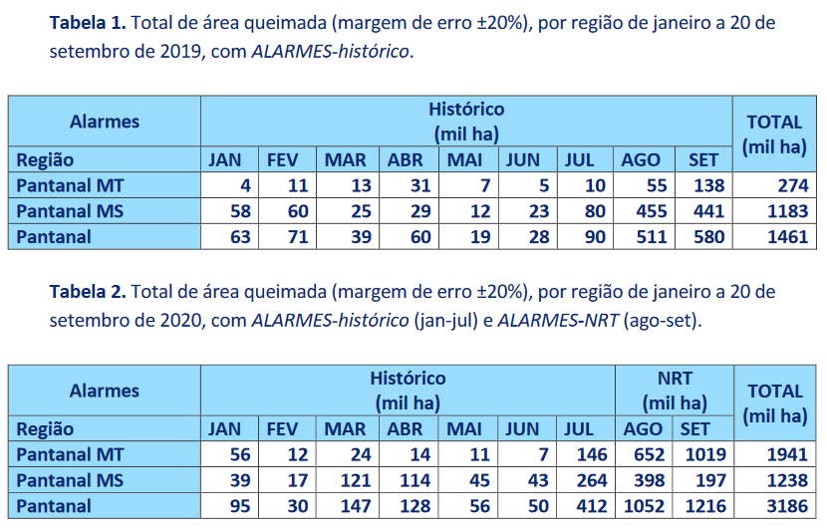

Slide 9
TERRAS INDÍGENAS

Slide 10
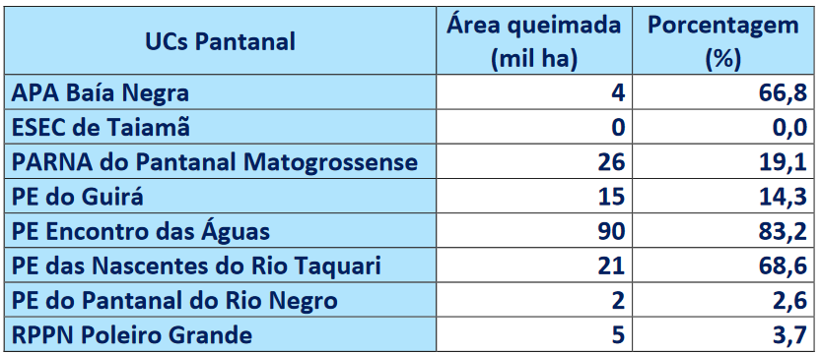
UNIDADES DE CONSERVAÇÃO

Slide 11
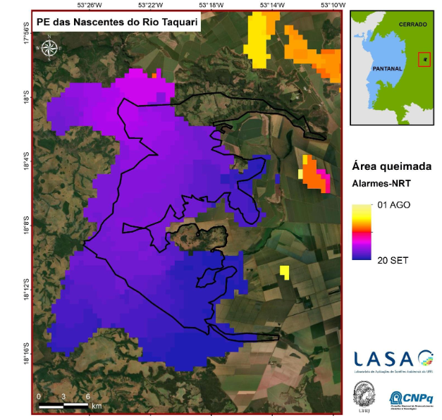
Operação Parque do Taquari
21MIL ha
68,6 %

Slide 12
Operações em Andamento
25 de setembro de 2020

Slide 13
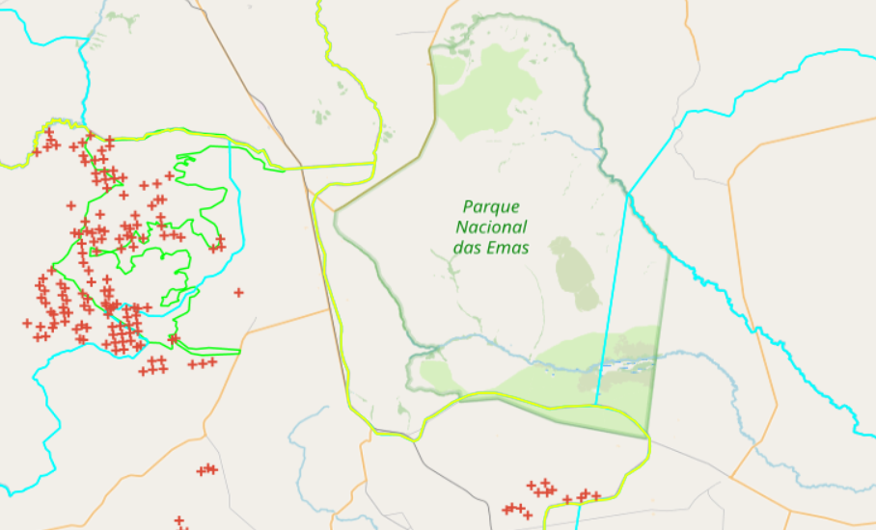
Operação Parque do Taquari
BIOMA: Cerrado
48 pessoas
CBMMS
CBMPR
ICMBio
PMMG

Slide 14
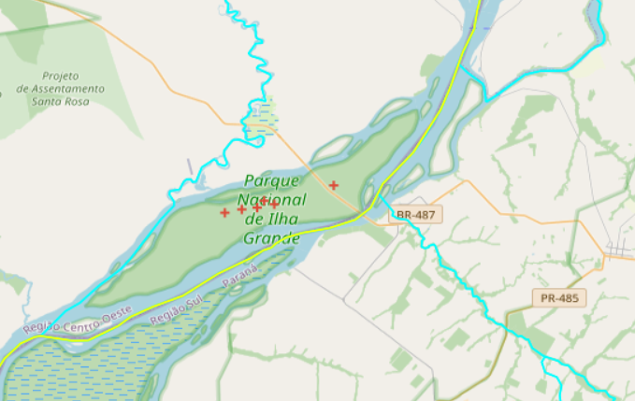
Op. Parque da Ilha Grande
BIOMA: Mata Atlântica
23 pessoas
CBMMS
ICMBio
PMPR

Slide 15
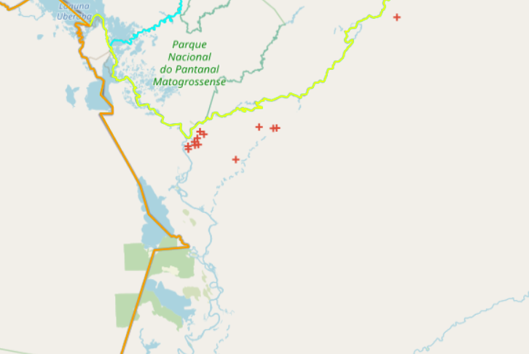
Op. Pantanal II
Serra do Amolar
BIOMA: Pantanal
275 pessoas
Marinha do Brasil
CBMMS
CBMPR
ICMBio
Prevfogo

Slide 16
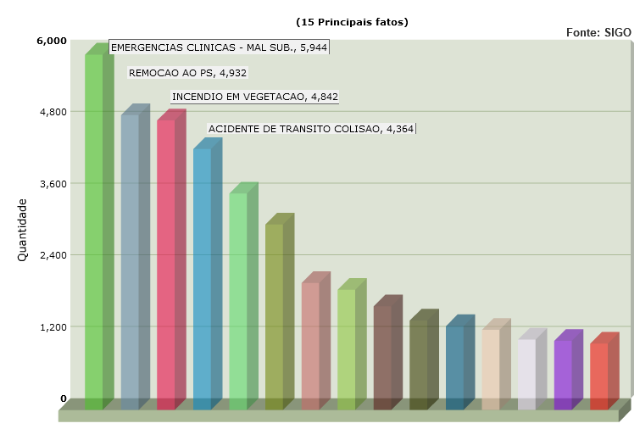

Slide 17
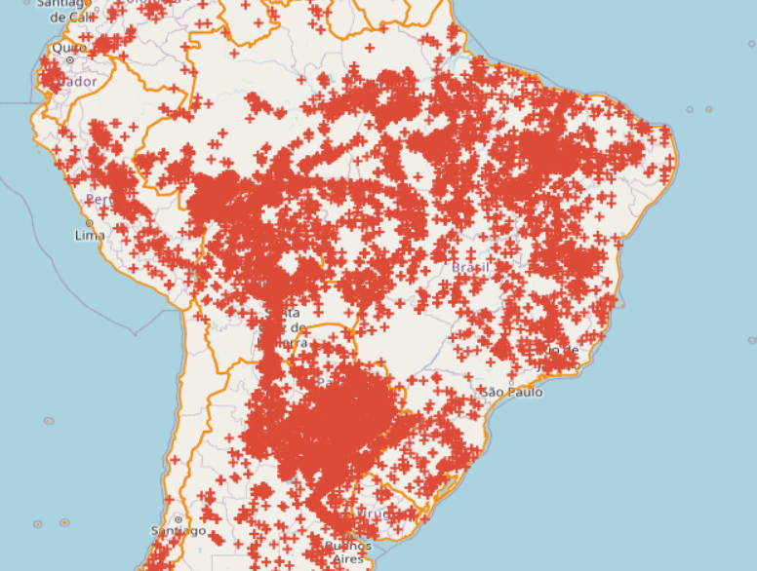

Slide 18
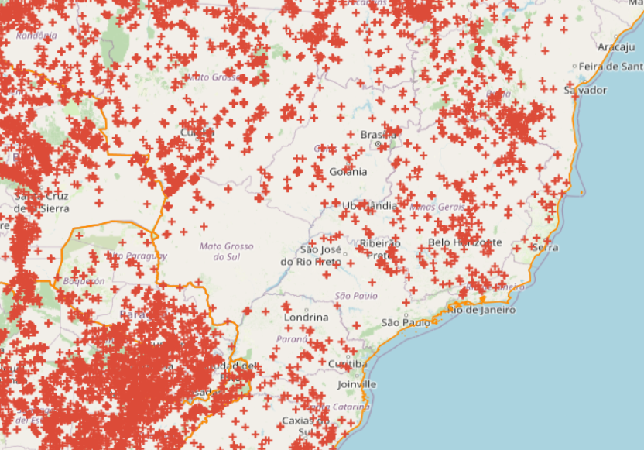

Slide 19
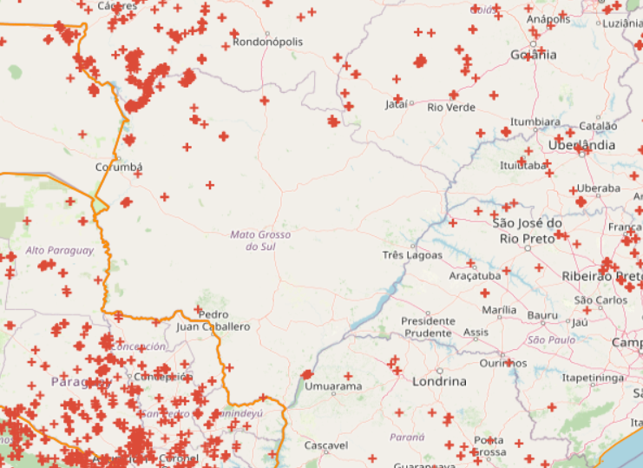

Slide 20
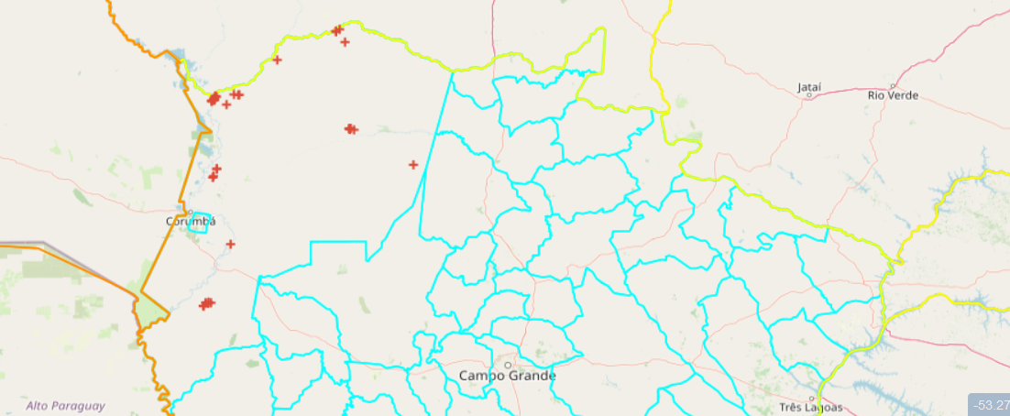
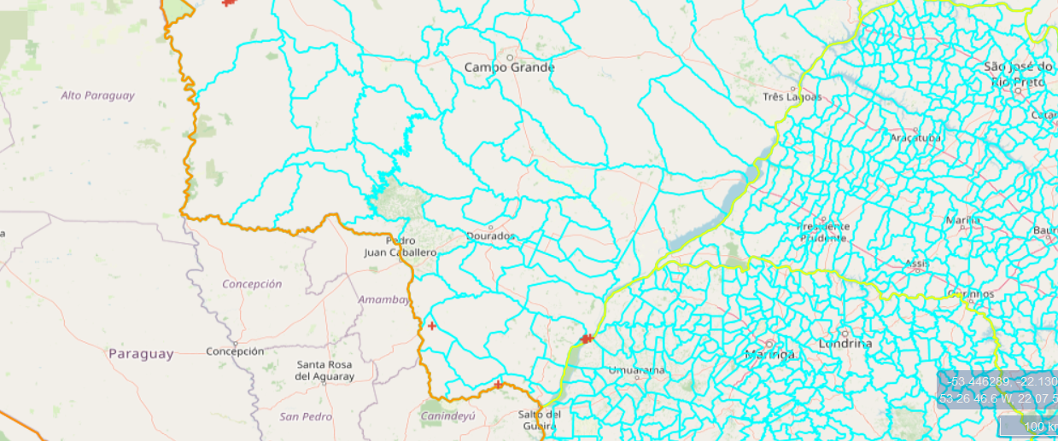

Slide 21
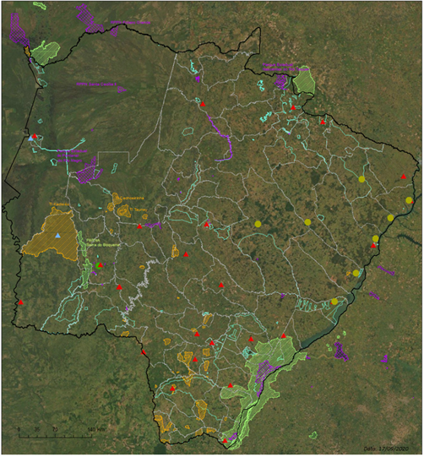

Slide 22
REFERÊNCIAS:

